Slide 1
Arcabouço computacional auditável para amostragem estratificada de erosão laminar
SAREL v2: método, decisões pré-registradas e demonstração do aplicativo
Luis Alfredo Ferreira da Silva
Fabiana Costa de Araujo Schutz
Kiria Vitoria Nakahati
Orientador: Claudio Leones Bazzi
Programa de Pós-Graduação em Tecnologias Computacionais para o Agronegócio (PPGTCA), Universidade Tecnológica Federal do Paraná (UTFPR), Campus Medianeira
Notes:
(1 min) Apresentar o tema: não é uma apresentação de resultados, é do arcabouço: como desenhar a amostragem e o teste para que cada número seja rastreável e o critério de sucesso seja fixado antes dos dados.

Slide 2
O que o arcabouço quer evitar
Circularidade
Dado fabricado
Avaliação flexível
O rótulo vem de observação humana cega; o índice espectral serve só para triagem de candidatos, nunca como verdade.
Ausência de dado não vira zero, média ou mediana: vira "indisponível", com a causa declarada.
Métrica, piso e margem são fixados antes dos dados; a avaliação roda uma única vez.
Pergunta: dá para construir a amostragem de modo que cada número tenha origem declarada e o teste esteja travado antes de ver os dados?
Decisões citadas: D02 triagem espectral (não é rótulo) · D25 critério fixado antes dos dados · D26 alvo contínuo
2
Notes:
(1,5 min) Três falhas comuns em estudos de sensoriamento remoto aplicado à erosão. Circularidade: usar o mesmo índice espectral para rotular e para predizer. Dado fabricado: preencher lacunas com zero, média ou mediana sem dizer. Avaliação flexível: trocar métrica ou limiar depois de ver o resultado. O arcabouço transforma cada uma em regra verificável por código. Pergunta central no rodapé.

Slide 3
Visão geral: do candidato à avaliação única
1
2
3
4
5
Candidatos
Estratos
Sorteio selado
Rótulo cego
Matriz e teste
Locais elegíveis (GEE): solo nu, declividade e espaçamento mínimo
18 estratos biofísicos (decisão D12) para distribuir a amostra
72 polígonos de 5,02 ha; semente e selo; irreversível
Observador humano delineia a erosão por célula de 10 m
Matriz com proveniência; avaliação única pré-registrada
Em todas as etapas: proveniência registrada e invariantes verificados por código
Decisões citadas: D07 domínio de validade · D12 estratos · D16 campanha de voo · D23 regime de sorteio
3
Notes:
(2 min) Percorrer o fluxo da esquerda para a direita. Candidatos: o Google Earth Engine devolve locais com solo nu, declividade e espaçamento mínimo (thinning). Estratificação em 18 estratos. Sorteio selado de 72 polígonos. Rótulo por observador humano cego a partir do voo de drone. Matriz com proveniência e avaliação única. A faixa inferior é a ideia-chave: cada passo registra sua origem e é conferido por invariantes.

Slide 4
Como ler os códigos D e P
D = decisão metodológica registrada · P = parâmetro. Cada uma tem estado, justificativa e fonte no código.
Código | O que decide
D01 e D20 | Fator C (cobertura do solo): forma pura e híbrida
D02 | Triagem de candidatos por BSI e NDVI; não é rótulo
D03 | Escala dos rótulos de campo: 4 níveis ordinais
D06 | Unidade de predição: célula de 10 m
D07 | Domínio de validade: declividade, lavoura e pastagem
D12 | Estratificação: 18 estratos
D13 | Fator R (chuva): equação regional do Paraná
D14 | Fator K (solo): erodibilidade oficial da Embrapa
Código | O que decide
D15 | Fator LS (relevo): comprimento e declividade
D16 | Campanha: 72 polígonos de 5,02 ha, voados por VANT
D21 | Elevação: Copernicus de 30 m, sem reamostrar
D22 | Fator P (práticas de conservação), provisório
D23 | Sorteio estratificado com probabilidade registrada
D24 | Regime de dados: teto de preditores por bloco
D25 | Critério de refutação fixado antes dos dados
D26 | Alvo: fração erodida da célula, de 0 a 1
4
Notes:
(1 min) Antes de entrar no método: no projeto, cada escolha metodológica é uma decisão registrada e numerada (D) e cada valor ajustável é um parâmetro (P). Elas ficam no código, com estado (decidida, proposta ou pendente), justificativa e fonte, e o app recusa calcular o que depende de decisão não tomada. Nos slides seguintes eu cito o código no rodapé, com o significado ao lado. Se a banca perguntar: o registro completo é o arquivo de decisões do repositório; emendas posteriores prevalecem sobre o texto original.

Slide 5
Desenho amostral: 72 polígonos em 18 estratos
72
18
5,02 ha
36 + 36
polígonos sorteados
estratos biofísicos
área de cada polígono
treino + held-out
4 polígonos por estrato: 2 para treino e 2 para held-out
Sorteio com semente e selo; irreversível depois de gerado
O held-out nunca entra no ajuste nem na escolha de hiperparâmetros
Decisões citadas: D12 estratos (declividade, solo nu, erodibilidade) · D16 72 polígonos de 5,02 ha · D23 sorteio com probabilidade registrada
5
Notes:
(1,5 min) Dois grupos de 36 polígonos: treino e held-out (nunca usado no ajuste). São 4 polígonos por estrato: 2 de cada grupo. Cada polígono tem 5,02 ha, o que dá cerca de 361 ha no total. O sorteio é selado com semente e hash, e não pode ser refeito depois de conhecidos os resultados. Se perguntarem sobre a escolha de 72: é o que cabe na campanha de voo com autorizações de proprietários; a potência foi discutida nas decisões D24 e D25.

Slide 6
Unidade de análise e variável-alvo
Unidade: célula de 10 m
Alvo primário: fração erodida da célula, de 0 a 1 (decisão D26)
Binário derivado: fração ≥ 0,25
Rótulo: observador humano, cego ao modelo
O polígono é a unidade de agrupamento das validações e do bootstrap
Esquema ilustrativo (não é dado): quanto mais escura a célula, maior a fração erodida
Decisões citadas: D06 unidade de 10 m · D26 alvo: fração erodida · D03 rótulos ordinais de campo
6
Notes:
(1,5 min) A unidade de predição é a célula de 10 m, compatível com a imagem Sentinel-2. O alvo primário é contínuo: a fração da célula que está erodida, entre 0 e 1, delineada pelo pesquisador sobre o ortomosaico do drone. O binário (fração maior ou igual a 0,25) é derivado, nunca o contrário. O desenho à direita é um esquema ilustrativo, não é dado real.

Slide 7
Linha de base física: RUSLE com fatores rastreáveis
A = R · K · LS · C · P
R
Rufino et al. (1993) × 9,81 (Waltrick, 2010). Reproduz 12 estações do IAT a ±0,004%. Tolerância CHIRPS: ±10%
K
Erodibilidade oficial da Embrapa Solos (Documentos 246, 2024)
LS
Algoritmo bidimensional de Desmet e Govers (1996)
C
Durigon et al. (2014), a partir do NDVI
Se qualquer fator faltar, A fica ausente: nunca é substituído por zero.
Decisões citadas: D01 e D20 fator C · D13 fator R · D14 fator K · D15 fator LS · D22 fator P (provisório)
7
Notes:
(2 min) A RUSLE é a linha de base contra a qual o modelo supervisionado precisa ganhar. Fator R pela equação regional de Rufino et al. (1993) para a região 1 do Paraná, com o fator de unidade 9,81 documentado em Waltrick (2010); reproduz o Quadro 1 de 12 estações do IAT com diferença de até 0,004%. A tolerância para R estimado por CHIRPS foi fixada em ±10%; a razão CHIRPS/Waltrick ficou entre 0,91 e 1,00 em 5 locais (Medianeira ficou fora por falta de fonte). LS: Desmet e Govers (1996). K: Embrapa Solos, Documentos 246. C: Durigon et al. (2014). Se qualquer fator faltar, A é ausente, nunca zero.

Slide 8
Proveniência: todo valor diz de onde vem
Leitura de fonte com data de aquisição
Ausente nunca vira zero
medido
LS sem área de contribuição: o fator fica ausente
Chuva sem data da fonte: indisponível, nunca a data de hoje
Kappa sem variância: nulo, nem 1 nem 0
Metadado do rótulo ausente: registro rejeitado, nada é preenchido por padrão
modelado
Calculado por equação ou modelo
tabelado
Valor de tabela publicada, com obra e seção
indisponível
Ausente, com a causa declarada
Decisões citadas: D13 R é modelado, nunca medido · D14 K é tabelado · D21 elevação Copernicus de 30 m
8
Notes:
(1,5 min) Cada valor do sistema carrega um selo. Medido: leitura de uma fonte com data de aquisição. Modelado: calculado por equação ou modelo. Tabelado: valor de tabela publicada. Indisponível: ausente, e com a causa declarada. Os exemplos à direita são casos reais tratados no código: o LS sem área de contribuição, a chuva sem data da fonte, e o kappa sem variância, que vira nulo e não 1 nem 0.

Slide 9
Auditabilidade no código, não só no texto
7 invariantes
Cegamento
Segregação
Bloqueiam a exportação se violados: coerência da RUSLE, lista de permissão de campos, campos estimados, rastreabilidade de satélite, negativa fundiária, literais proibidos e variância física.
O intérprete vê códigos opacos; exportações sem coordenadas; sorteio e rótulo ficam separados.
O held-out fica fora da matriz de treino; o polígono é a unidade de separação.
Os testes automatizados rodam em clone limpo, sem dados locais.
Decisões citadas: D16 separação treino e held-out · D24 teto de preditores por bloco
9
Notes:
(1,5 min) As regras metodológicas viraram verificações que bloqueiam o resultado. Sete invariantes de exportação: se um deles falha, a exportação é recusada. Identificadores opacos e cegamento: o intérprete só vê códigos opacos, e as exportações não carregam coordenadas. Segregação: o conjunto held-out nunca entra na matriz de treino. Tudo isso é coberto por uma suíte de testes automatizados que roda em um clone limpo do repositório, sem os dados locais.

Slide 10
Avaliação pré-registrada: um teste, fixado antes dos dados
Desenho
Regras do teste
Competidores: RUSLE, regressão penalizada, XGBoost (perda Tweedie)
Métrica primária: Spearman no held-out
Piso de 0,40; margem mínima de 0,10 sobre a RUSLE
Bootstrap por polígono; AUC só reportada
Uma única avaliação: o script grava uma trava e recusa a segunda
Piso atingido sem margem: INCONCLUSIVA_MARGEM, vedado reclassificar
Se a regressão penalizada empata ou vence o XGBoost, a hipótese sobre ensembles de árvores é refutada
Decisões citadas: D24 regime de dados · D25 critério de refutação · D26 alvo e perda Tweedie
10
Notes:
(2 min) Três competidores: a RUSLE como linha de base, uma regressão penalizada e o XGBoost com perda Tweedie. A métrica primária é a correlação de postos de Spearman no held-out, com piso de 0,40 e margem mínima de 0,10 sobre a RUSLE; a AUC é só reportada. O bootstrap é por polígono, porque as células de um mesmo polígono não são independentes. Há um desfecho inconclusivo por margem, que não pode ser reclassificado depois. O quarto desfecho compara o XGBoost com a regressão penalizada. O script grava uma trava e recusa uma segunda avaliação.

Slide 11
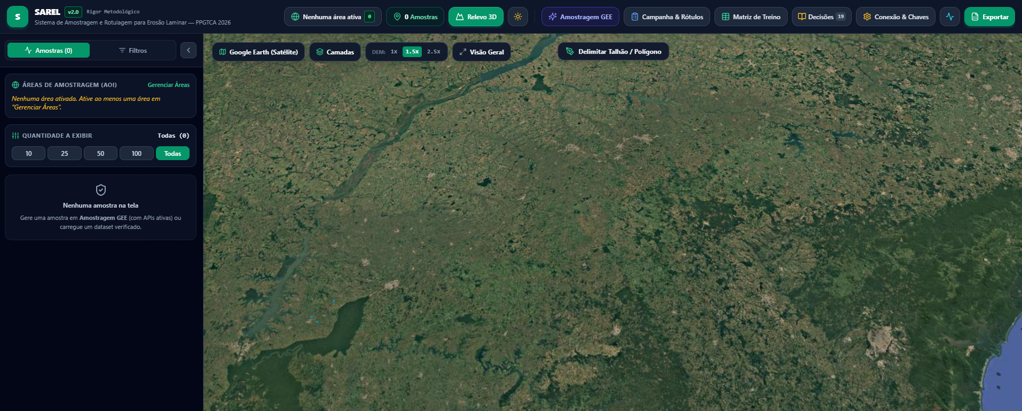
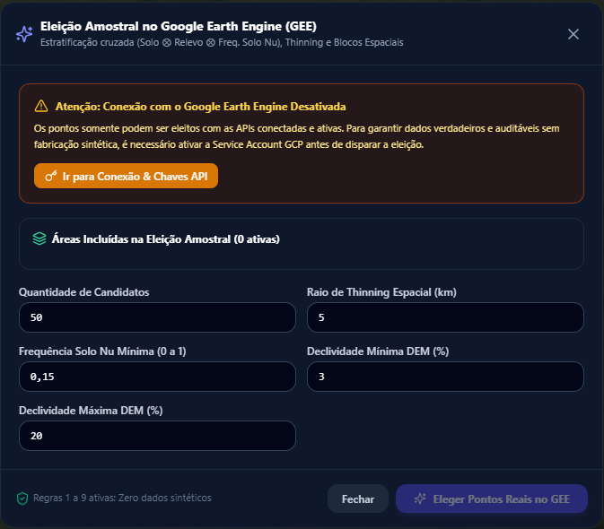
O aplicativo: da área ao candidato
Tela principal: mapa, áreas de amostragem e filtros
Eleição amostral no GEE: sem conexão ativa, o app recusa gerar pontos
O app prefere não mostrar nada a mostrar um ponto inventado.
11
Notes:
(2 min) Mostrar as telas ou abrir o app ao vivo. Esquerda: tela principal com o mapa, as áreas de amostragem e as classes da pesquisa. Direita: a eleição amostral no GEE. Ponto a destacar: sem a conexão ativa, o app não gera pontos; ele avisa que, para garantir dados verdadeiros e auditáveis, a conexão precisa estar ativa. É o princípio de não fabricar dados aplicado à interface.

Slide 12
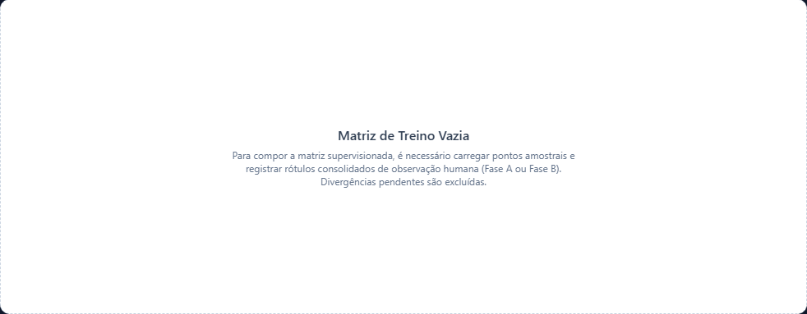
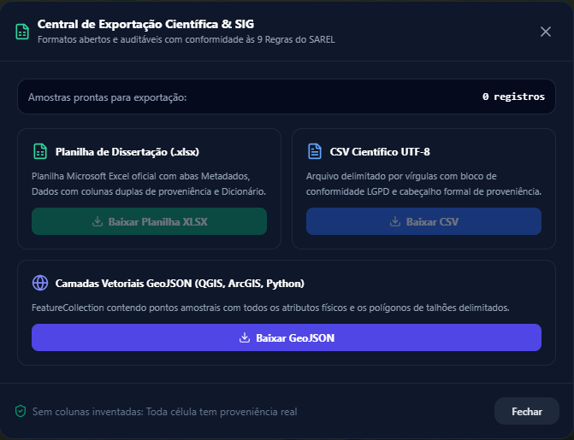
O aplicativo recusa o que não pode afirmar
Matriz de treino sem rótulos humanos consolidados: fica vazia
Exportação: só o que tem proveniência
Sem dados, o app informa a ausência. Não preenche.
12
Notes:
(1,5 min) Esquerda: a matriz de treino vazia. Sem rótulos humanos consolidados, o app não monta a matriz; divergências pendentes são excluídas. Direita: a central de exportação, que só exporta amostras prontas e declara que toda célula tem proveniência. Se quiser mostrar ao vivo, repita o gesto: abrir a matriz sem dados e mostrar que ela fica vazia, em vez de preencher.

Slide 13
Como o próprio código foi auditado
62
> 570
clone limpo
achados na revisão global
testes automatizados
onde os testes são verificados
Correções em blocos pequenos, cada um com teste que falha antes e passa depois
Hashes de referência para detectar alteração em arquivos de resultado
Verificação independente do repositório antes de aceitar cada etapa
13
Notes:
(1,5 min) O mesmo rigor foi aplicado ao software. Uma revisão global apontou 62 achados; os corrigíveis viraram blocos pequenos, cada um com teste que falha antes da correção e passa depois, verificados de forma independente em clone limpo. Hashes de referência detectam alteração indevida de arquivos de resultado. Transparência: parte das correções foi executada com apoio de um agente de IA, sempre com verificação independente do repositório; diga isso se for perguntado, ou remova esta frase deste roteiro se preferir não mencionar.

Slide 14
Estado atual e limitações declaradas
Pronto
Pendente
Desenho amostral e critério de avaliação pré-registrados
Aplicativo com proveniência, invariantes e cegamento
Linha de base RUSLE com fatores conferidos nas fontes
Nenhum resultado empírico ainda
Sorteio dos 72 polígonos ainda não realizado; depende de decisões do pesquisador
Cifra de acerto de atribuição (≈ 78%) em verificação
Fator R sem reprodução em Medianeira (sem fonte)
14
Notes:
(1,5 min) Honestidade sobre o estágio: o que está pronto é o desenho, o software e a linha de base. Ainda não há resultado empírico, o sorteio não foi realizado, e há decisões do pesquisador pendentes que o sorteio exige. Sobre a cifra de acerto de atribuição de cerca de 78%: ela está em verificação e não deve ser citada como resultado. O fator R não foi reproduzido em Medianeira por falta de fonte.

Slide 15
Contribuição
Método
Desenho amostral e critério de avaliação fixados antes dos dados
Software
Proveniência em cada valor; invariantes que bloqueiam a exportação
Próximos passos
Congelar o pré-registro, sortear, voar, rotular e avaliar uma única vez
Obrigado. Perguntas?
Notes:
(1 min) Fechar com a contribuição: um método em que o resultado não pode ser ajustado depois e um software que se recusa a afirmar o que não verificou. Deixar claro que o próximo passo depende das decisões de pesquisador pendentes. Reservar o tempo restante para perguntas.

